Slide 1

COMPROMISO 2
HITO 7
7º Plan de Acción Nacional Gobierno Abierto 2026-2027
Septiembre 2026

Slide 2

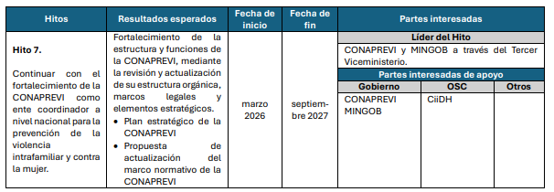
Compromiso Número 2 e Hito 7
COMPROMISO 2
Fortalecimiento institucional e interinstitucional mediante acciones para la prevención y atención integral de la violencia en contra de las mujeres.

Slide 3
PLAN CRONOGRAMA HITO 7
COMPROMISO : VIOLENCIA CONTRA LAS MUJERES
Nombre del compromiso |  | Fortalecimiento institucional e interinstitucional mediante acciones para la prevención y atención integral de la violencia en contra de las mujeres.
Responsable/s |  | MINGOB/ Tercer Viceministerio - CONAPREVI-.
Apoyo insituciones públicas |  | Instituciones que conforman la -CONAPREVI-.
No. | DESCRIPCIÓN DE ACTIVIDADES A DESARROLLAR EN CADA HITO | PERIODO DE CUMPLIMIENTO | INSTITUCIÓN RESPONSABLE | PRODUCTO | % PONDERADO | 2026 |  |  |  |  |  |  |  |  |  | 2027 |  |  |  |  |  |  |  |  | UNIDAD/PERSONAL RESPONSABLE
 |  |  |  |  |  | M | A | M | J | J | A | S | O | N | D | E | F | M | A | M | J | J | A | S
7 | Continuar con el fortalecimiento de la CONAPREVI como ente coordinador a nivel nacional para la prevención de la violencia intrafamiliar y contra la mujer. | marzo 2026 – junio 2027 | MINGOB / Tercer Viceministerio -CONAPREVI-. | Propuesta de actualización del marco normativo de la CONAPREVI. Plan estratégico de la CONAPREVI. Fortalecimiento de la estructura y funciones de la CONAPREVI, mediante la revisión y actualización de su estructura orgánica, marcos legales y elementos estratégicos. | 100% |  |  |  |  |  |  |  |  |  |  |  |  |  |  |  |  |  |  |  | MINGOB / Tercer Viceministerio -CONAPREVI-.
7.1 | Presentar una propuesta de actualización del marco normativo al pleno de la CONAPREVI. | marzo 2026 – agosto 2026. | MINGOB / Tercer Viceministerio -CONAPREVI-. | Propuesta de actualización del marco normativo al pleno de la CONAPREVI. | 15% |  |  |  |  |  |  |  |  |  |  |  |  |  |  |  |  |  |  |  | MINGOB / Tercer Viceministerio -CONAPREVI-.
7.2 | Presentar propuesta de Plan estratégico de la CONAPREVI a la referida coordinadora para su aprobación. | marzo 2026 – diciembre 2026. | MINGOB / Tercer Viceministerio -CONAPREVI-. | Plan estratégico de la CONAPREVI aprobado por la Coordinadora.. | 50% |  |  |  |  |  |  |  |  |  |  |  |  |  |  |  |  |  |  |  | MINGOB / Tercer Viceministerio -CONAPREVI-.
7.3 | Publicación de Acuerdo Gubernativo para modificar el marco normativo de la CONAPREVI. | marzo 2026 – agosto 2027. | MINGOB / Tercer Viceministerio -CONAPREVI-. | Acuerdo Gubernativo para modificar el marco normativo de la CONAPREVI. | 35% |  |  |  |  |  |  |  |  |  |  |  |  |  |  |  |  |  |  |  | MINGOB / Tercer Viceministerio -CONAPREVI-.

Slide 4
Avances en el cumplimiento del Hito 7 del Compromiso 2 del 7° PAN.
Actividad 7.1 Presentar una propuesta de actualización del marco normativo al pleno de la CONAPREVI.
Se conformó una mesa técnica de trabajo interinstitucional, con la participación de las organizaciones de mujeres especializadas y de técnicos de las entidades de gobierno integrantes de la CONAPREVI.
El equipó elaboró dos propuestas de proyectos para el fortalecimiento de su marco normativo, a través de la creación de una Secretaría Técnica para CONAPREVI (Unidad Ejecutora). En la primera de estas propuestas, se planteó que la creación de dicha secretaria, fuese adscrita a la Presidencia de la República y en la segunda, que la misma se incorpora dentro del Reglamento Orgánico del Ministerio de Gobernación.
El día 26 de mayo de 2026, el Tercer Viceministerio de Gobernación trasladó a la Secretaría General de la Presidencia, la propuesta en la que se propone la creación de la referida Secretaria Técnica, adscrita a la Presidencia de la República, para que esta pueda ser revisada y analizada por la referida institución.
Se presentaron dichas propuestas ante el pleno de la Coordinadora, el día 28 mayo 2026 y se compartieron los documentos, por la vía digital con las autoridades mediante código QR, para que la puedan conocerlo, analizarlo y emitir observaciones.
Avance registrado en la actividad 7.1 :
100%

Slide 5
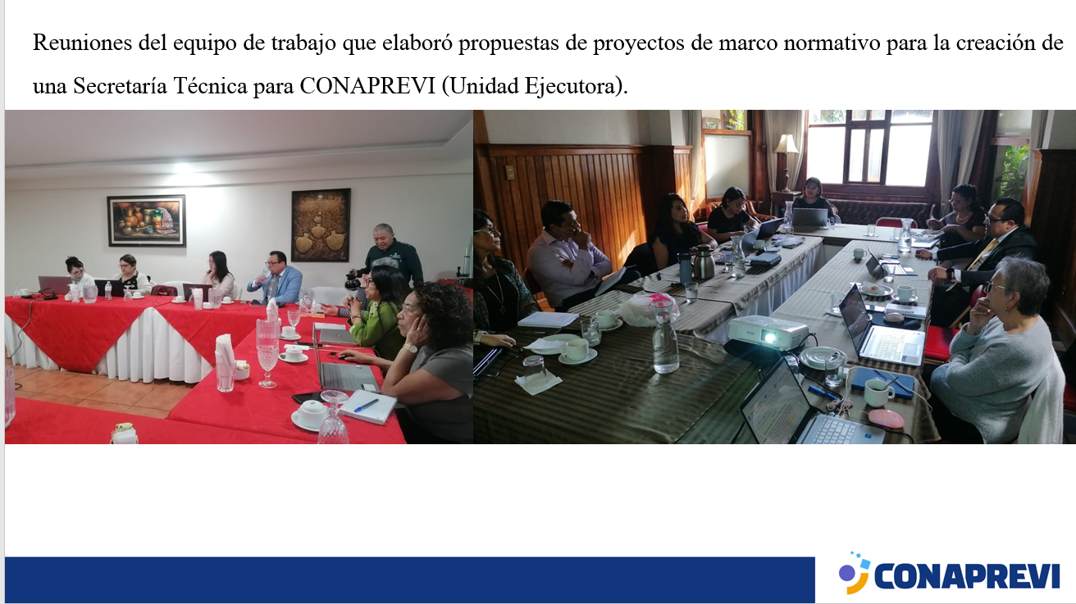
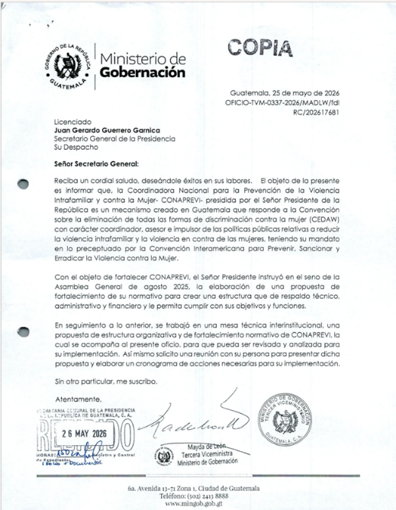
Avances en el cumplimiento del Hito 7 del Compromiso 2 del 7° PAN.
Actividad 7.1 Presentar una propuesta de actualización del marco normativo al pleno de la CONAPREVI.
Oficio de traslado de propuesta de fortalecimiento a la Secretaría General de la Presidencia.

Slide 6
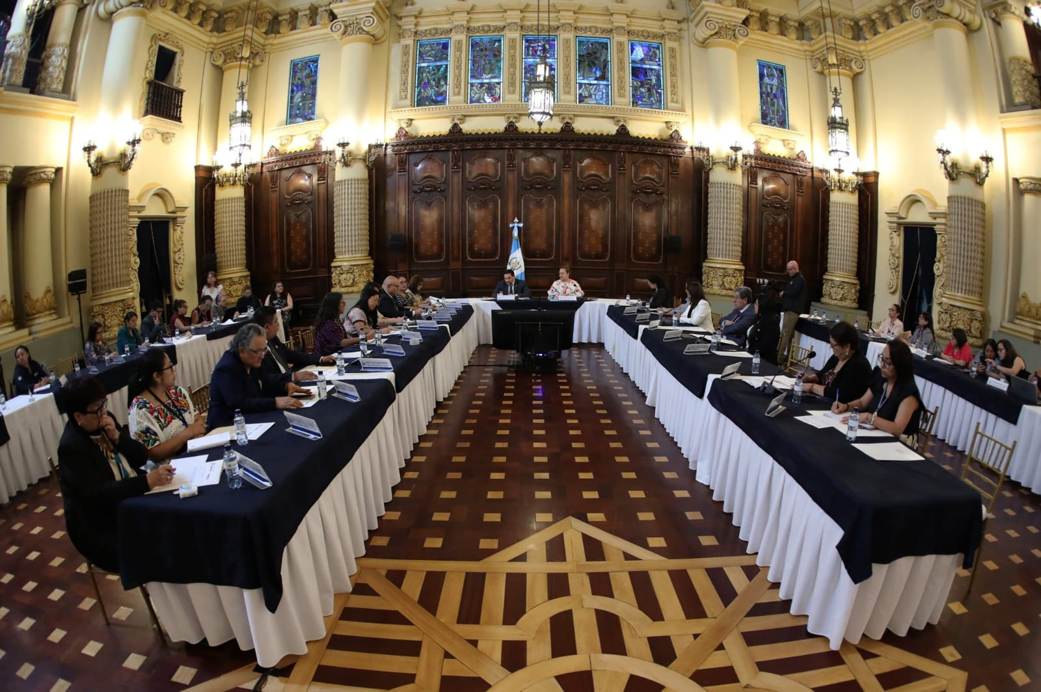
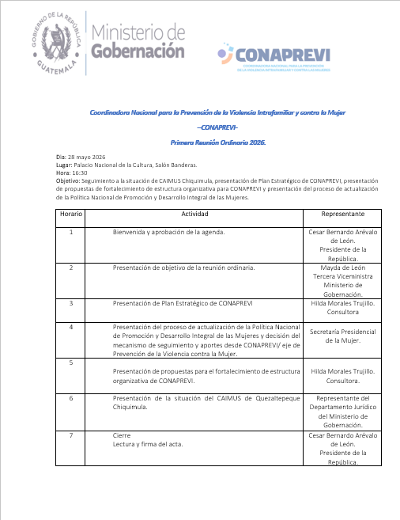
Avances en el cumplimiento del Hito 7 del Compromiso 2 del 7° PAN.
Actividad 7.1 Presentar una propuesta de actualización del marco normativo al pleno de la CONAPREVI.
Agenda de la Primera Reunión Ordinaria 2026CONAPREVI-.
Primera Reunión Ordinaria 2026, de la Coordinadora Nacional para la Prevención de la Violencia Intrafamiliar y contra la Mujer –CONAPREVI-,.

Slide 7
Avances en el cumplimiento del Hito 7 del Compromiso 2 del 7° PAN.
Actividad 7.2 Presentar la propuesta de Plan Estratégico de la CONAPREVI a la referida coordinadora para su aprobación.
Se desarrolló una propuesta de Plan Estratégico para CONAPREVI, la cual fue revisada y validada técnicamente con las diferentes mesas técnicas de la Coordinadora.
Se presentó la propuesta del plan ante el pleno de la Coordinadora, el día 28 mayo 2026 y se compartió el documento, por la vía digital con las autoridades mediante código QR, para que la puedan conocerlo, analizarlo y emitir observaciones.
Avance registrado en la actividad 7.1 :
70%

Slide 8
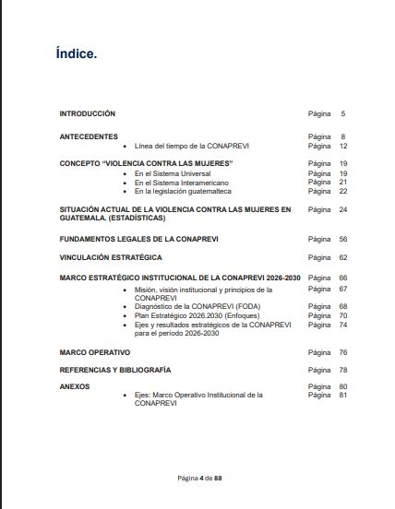

Avances en el cumplimiento del Hito 7 del Compromiso 2 del 7° PAN.
Actividad 7.2 Presentar la propuesta de Plan Estratégico de la CONAPREVI a la referida coordinadora para su aprobación.
Portada de la Propuesta Plan Estratégico CONAPREVI 2026-2030
Índice de la Propuesta Plan Estratégico CONAPREVI 2026-2030

Slide 9
Avances en el cumplimiento del Hito 7 del Compromiso 2 del 7° PAN.
Actividad 7.1 Presentar una propuesta de actualización del marco normativo al pleno de la CONAPREVI.
Agenda de la Primera Reunión Ordinaria 2026CONAPREVI-.
Primera Reunión Ordinaria 2026, de la Coordinadora Nacional para la Prevención de la Violencia Intrafamiliar y contra la Mujer –CONAPREVI-,.

Slide 10
Avances Global en el cumplimiento del Hito 7 del Compromiso 2
Código | Actividad | Compromiso | Fecha limite para el Cumplimiento de la Actividad. | Estado | Peso Preestablecido para la Actividad sobre el total del Hito 7 | Porcentaje de avance de la Actividad | Peso sobre el total del Hito7 Alcanzado a la Fecha
PVCM-H7-A1 | 7.1 Presentar una propuesta de actualización del marco normativo al pleno de la CONAPREVI. | Prevención de la Violencia Contra las Mujeres | 2026-08-31 | Completado | 15% | 100% | 15%
PVCM-H7-A2 | 7.2 Presentar el la propuesta de Plan estratégico de la CONAPREVI a la referida coordinadora para su aprobación. | Prevención de la Violencia Contra las Mujeres | 2026-12-30 | En proceso | 50% | 70% | 35%
PVCM-H7-A3 | 7.3 Publicación de Acuerdo Gubernativo para modificar el marco normativo de la CONAPREVI. | Prevención de la Violencia Contra las Mujeres | 2027-08-31 | Próximo a iniciar | 35% | 0% | 0%
Avance Total del Hito Número 7 del Compromiso 2 del 7º Plan de Acción Nacional Gobierno Abierto 2026-2027 |  |  |  |  |  |  | 50%

